Slide 1
Системно-деятельностный
подход в обучении физики
Человек достигнет результата, только делая что-то сам.

Slide 2
Новые стандарты общего образования второго поколения - это целевой подход к образованию. Согласно этому подходу главным в образовании является вопрос, какими действиями необходимо овладеть ученику, чтобы решать в будущем возникающие перед ним задачи. В результате обучения обучаемый должен приобрести универсальные действия.

Slide 3
При таком подходе результатами школьного образования должны стать умения учиться и познавать мир, организовывать совместную деятельность, исследовать проблемные ситуации - ставить и решать задачи

Slide 4
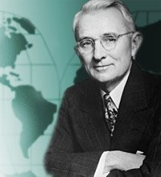
На свете есть только один способ побудить кого либо что то сделать..
И он заключается в том, чтобы заставить другого человека захотеть это сделать…
Дейл Карнеги.
Notes:
На свете есть только один способ побудить кого либо что то сделать..
И он заключается в том, чтобы заставить другого человека захотеть это сделать…
Дейл Карнеги.

Slide 5
Системно-деятельностный подход
Скажи мне, и я забуду,
покажи мне, и я запомню,
дай мне действовать самому,
и я научусь.

Slide 6
Система дидактических принципов системно деятельностного похода
Принцип деятельности
Принцип непрерывности
Принцип целостности
Принцип минимакса
Принцип психологической комфортности
Принцип вариативности
Принцип творчества

Slide 7
1)Принцип деятельности - заключается в том, что ученик, получая знания не в готовом виде, а, добывая их сам, осознает при этом содержание и формы своей учебной деятельности, понимает и принимает систему ее норм, активно участвует в их совершенствовании, что способствует активному успешному формированию его общекультурных и деятельностных способностей, общеучебных умений.
2) Принцип непрерывности – означает преемственность между всеми ступенями и этапами обучения на уровне технологии, содержания и методик с учетом возрастных психологических особенностей развития детей.

Slide 8
3) Принцип целостности – предполагает формирование учащимися обобщенного системного представления о мире (природе, обществе, самом себе, социокультурном мире и мире деятельности, о роли и месте каждой науки в системе наук).
4) Принцип минимакса – заключается в следующем: школа должна предложить ученику возможность освоения содержания образования на максимальном для него уровне (определяемом зоной ближайшего развития возрастной группы) и обеспечить при этом его усвоение на уровне социально безопасного минимума (государственного стандарта знаний

Slide 9
5) Принцип психологической комфортности – предполагает снятие всех стрессообразующих факторов учебного процесса, создание в школе и на уроках доброжелательной атмосферы, ориентированной на реализацию идей педагогики сотрудничества, развитие диалоговых форм общения.
6) Принцип вариативности – предполагает формирование обучающимися способностей к систематическому перебору вариантов и адекватному принятию решений в ситуациях выбора.
7) Принцип творчества – означает максимальную ориентацию на творческое начало в образовательном процессе, приобретение обучающимися собственного опыта творческой деятельности.

Slide 10
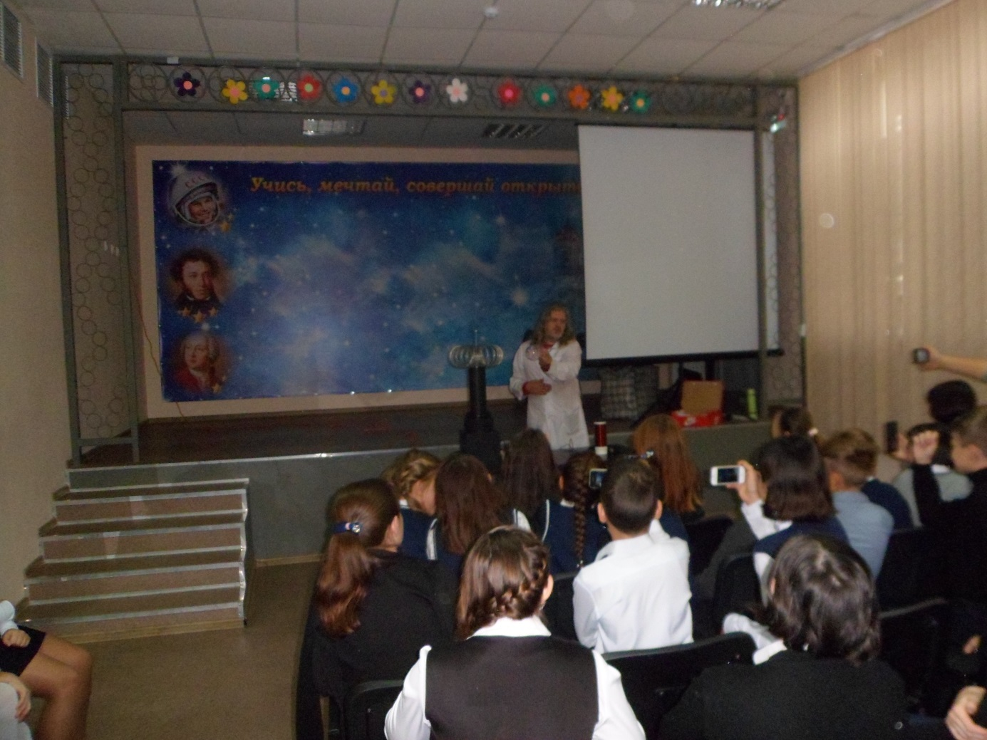
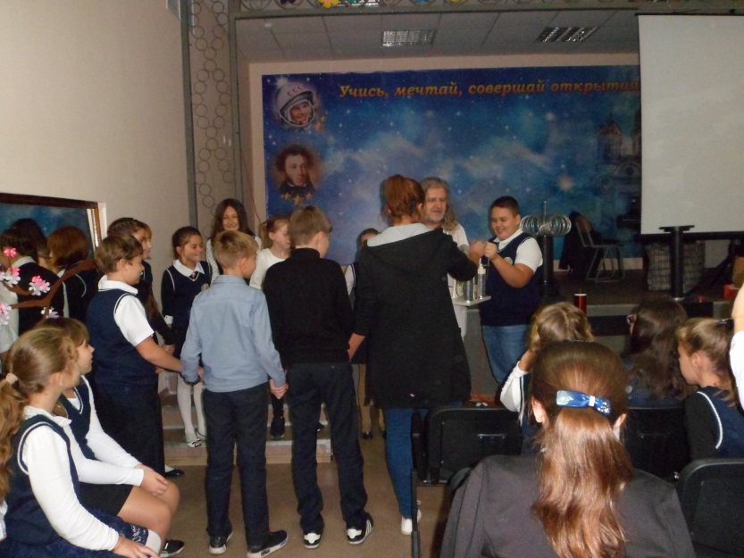
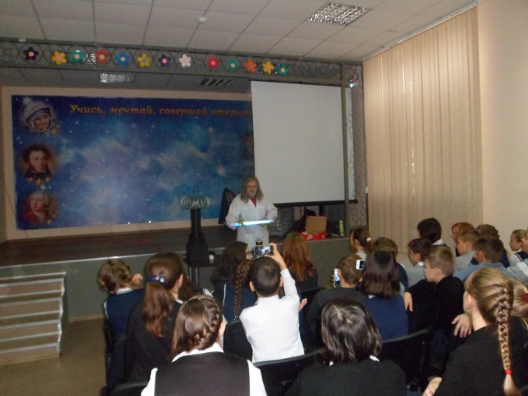
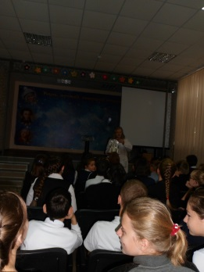
ТЕСЛА - ШОУ

Slide 13
Какие качества необходимы
современному выпускнику?
Глубокие и прочные знания?
Воспитанность?
Интеллектуальные и творческие силы?
Умение учиться?
Способность к саморазвитию...

Slide 14
При системно-деятельностном подходе используются следующие современные образовательные технологии:
проблемно – диалогическая технология;
технология мини – исследования;
организация проектной деятельности;
оценивания образовательных достижений (учебных успехов);
технология сотрудничества;
ИКТ – технология.

Slide 15
Критерии эффективности проведения урока:
- наличие у учителя плана проведения урока в зависимости от готовности класса;
- использование проблемных творческих заданий;
- применение знаний, позволяющих обучающемуся самому выбирать тип, вид и форму материала;
- создание положительного эмоционального настроя на работу всех обучающихся в ходе урока;
- обсуждение с обучающимися в конце урока не только того, что «мы узнали» но и того, что понравилось (не понравилось) и почему, что бы хотелось выполнить ещё раз;

Slide 16
- стимулирование обучающихся к выбору и самостоятельному использованию разных способов выполнения заданий;
- оценка (поощрение) при опросе на уроке не только правильного ответа, но и анализ;
- отметка, выставляемая в конце урока, должна аргументироваться по ряду параметров: правильность, самостоятельность, оригинальность.
- при задании на дом называется не только тема и объём задания, но подробно разъясняется, как следует рационально организовать свою учебную работу при выполнении домашнего задания.

Slide 17
Учитель – в его руках будущее ученика, ибо только его усилиями человек поднимается всё выше и делается всё могущественнее.
И. Ефремов.

Slide 18
Спасибо за внимание!

